Slide 1
Тема 6. Средства поддержания безопасности данных
Безопасность систем баз данных
Лекция 16. Механизмы обработки транзакций

Slide 2
План лекции
Определение понятия транзакции
Основные свойства транзакции
Завершение транзакции
Средства поддержки транзакций в языке SQL
Журнал транзакций
Сериализация транзакций
Механизм блокировок
Распределенная транзакция

Slide 3
Вопрос 1
Определение понятия транзакции

Slide 4
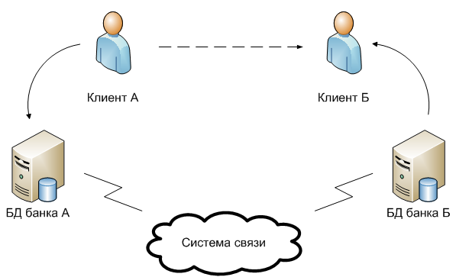
Вводный пример

Slide 5
Определение
Транзакцией называют неделимую с позиции воздействия на БД последовательность операций манипулирования данными
Транзакция может состоять из операций чтения, удаления, вставки, модификации данных

Slide 6
Примеры
Перевод денег со счета на счет в платежной системе банка
Резервирование места в поезде системой оформления железнодорожных билетов
Регистрация альтернативных сделок с недвижимостью
Возврат измененных исходных текстов программ в систему контроля версий

Slide 7
Вопрос 2
Основные свойства транзакции

Slide 8
Свойства ACID
Атомарность (atomicity)
Согласованность (consistency)
Изолированность (isolation)
Долговечность (durability)

Slide 9
Атомарность
Транзакция должна выполняться как единая операция доступа к БД
Она должна быть выполнена полностью либо не выполнена совсем, то есть:
  либо должны быть выполнены все операции манипулирования данными, которые входят в транзакцию
  либо, если по каким-то причинам выполнение части операций невозможно, ни одна из операций не должна выполняться
Свойство атомарности обычно коротко выражают фразой: "все или ничего"

Slide 10
Согласованность
Выполнение этого свойства гарантирует взаимную целостность данных, то есть выполнение ограничений целостности БД после окончания обработки транзакции
БД может обладать такими ограничениями целостности, которые сложно не нарушить, выполняя только один оператор ее изменения, поэтому такое нарушение внутри транзакции допускается, но к моменту ее БД должна быть в целостном состоянии

Slide 11
Изолированность
В многопользовательских системах с одной БД одновременно могут работать несколько пользователей или прикладных программ
Поскольку каждая транзакция может изменять разделяемые данные, данные могут временно находиться в несогласованном состоянии, и, следовательно, доступ к этим данным другим транзакциям должен быть запрещен, пока изменения не будут завершены
Выполнение этого свойства гарантирует, что транзакции будут выполняться независимо друг от друга

Slide 12
Долговечность
Свойство долговечности означает, что если транзакция выполнена успешно, то произведенные ею изменения в данных не будут потеряны ни при каких обстоятельствах
Отменить изменения, внесенные транзакцией после ее успешного завершения уже нельзя

Slide 13
Вопрос 3
Завершение транзакции

Slide 14
Варианты завершения транзакции
Фиксация (commit)
Откат (rallback)

Slide 15
Фиксация
Это действие, обеспечивающее запись в БД всех изменений, которые были произведены в процессе ее выполнения
До того, как транзакция зафиксирована, возможна отмена всех сделанных изменений и возврат базы данных в то состояние, в котором она была до начала выполнения транзакции
Фиксация транзакции означает, что все результаты ее выполнения становятся видимыми другим транзакциям
Для фиксации транзакции необходимо успешное выполнение всех ее операторов

Slide 16
Откат
Если нормальное завершение транзакции невозможно, например, нарушены ограничения целостности БД или пользователь выдал специальную команду, происходит откат транзакции
База данных возвращается в исходное состояние, все изменения аннулируются

Slide 17
Завершение транзакции в нормальных условиях

Slide 18
Завершение транзакции при завершении программы

Slide 19
Вопрос 4
Средства поддержки транзакций в языке SQL

Slide 20
Команды для работы с транзакциями
BEGIN TRANSACTION | Начало явной транзакции
SAVE TRANSACTION | Установка точки сохранения
ROLLBACK TRANSACTION | Откат транзакции
COMMIT TRANSACTION | Фиксация транзакции

Slide 21
Синтаксис
BEGIN { TRAN | TRANSACTION }
[ transaction_name ]
SAVE { TRAN | TRANSACTION }
savepoint_name
ROLLBACK { TRAN | TRANSACTION }
[ transaction_name | savepoint_name ]
COMMIT { TRAN | TRANSACTION }
[ transaction_name ]

Slide 22
Совместимость с SQL-92
ROLLBACK [ WORK ]
COMMIT [ WORK ]

Slide 23
«Скелет» программы
BEGIN TRAN
…
SAVE TRAN s1
…
SAVE TRAN s2
…
IF (…)
ROLLBACK s2
…
COMMIT TRAN

Slide 24
Пример
BEGIN TRAN
UPDATE Exam
SET Mark = 3
WHERE Mark = 2 AND Subject = ‘БД’
UPDATE ExamStats
SET AvgMark = (SELECT AVG(Mark)
FROM Exam WHERE Subject = ‘БД’)
WHERE Subject = ‘БД’
COMMIT TRAN

Slide 25
@@TRANCOUNT
Содержит число BEGIN TRANSACTION, выполненных в текущем соединении
Инструкция BEGIN TRANSACTION увеличивает значение @@TRANCOUNT на 1
Инструкция ROLLBACK TRANSACTION уменьшает значение @@TRANCOUNT до 0, за исключением отката на точку сохранения
Инструкции COMMIT TRANSACTION и COMMIT WORK уменьшают значение @@TRANCOUNT на 1

Slide 26
Режимы транзакций в SQL Server
Автоматическое принятие транзакций – каждая отдельная инструкция является транзакцией
Явные транзакции – каждая транзакция явно начинается с инструкции BEGIN TRANSACTION и явно заканчивается инструкцией COMMIT или ROLLBACK
Неявные транзакции – новая транзакция неявно начинается, когда предыдущая транзакция завершена, но каждая транзакция явно завершается инструкцией COMMIT или ROLLBACK

Slide 27
Переключение между режимами
SET IMPLICIT_TRANSACTIONS { ON | OFF }
ON | устанавливает для соединения режим неявных транзакций
OFF | возвращает соединение в режим с автоматической фиксацией транзакций

Slide 28
Вопрос 5
Журнал транзакций

Slide 29
Сохраняемая информация
Порядковый номер, тип и время изменения
Идентификатор транзакции
Объект, подвергшийся изменению (номер хранимого файла и номер блока данных в нём, номер строки внутри блока)
Предыдущее состояние объекта и новое состояние объекта

Slide 30
Контрольные точки
Система автоматически создает контрольные точки с некоторым наперед заданным интервалом
Для создания контрольной точки требуется выполнить принудительное сохранение содержимого буферов ОП в физической БД и осуществить принудительное сохранение специальной записи контрольной точки в журнале на физическом носителе
Запись контрольной точки содержит список всех транзакций, выполняемых в тот момент, когда создавалась контрольная точка

Slide 31
Использование при восстановлении
Критическим моментом в отказе системы является потеря содержимого оперативной памяти
Поскольку точное состояние любой выполнявшейся в момент отказа системы транзакции остается неизвестным, такая транзакция не может быть успешно завершена, и поэтому при перезапуске системы любая такая транзакция будет отменена
Кроме того, при перезапуске системы требуется повторно выполнить транзакции, которые были успешно завершены до аварийного останова, но выполненные ими обновления еще не были перенесены из буферов ОП в физическую БД во вторичной памяти

Slide 32
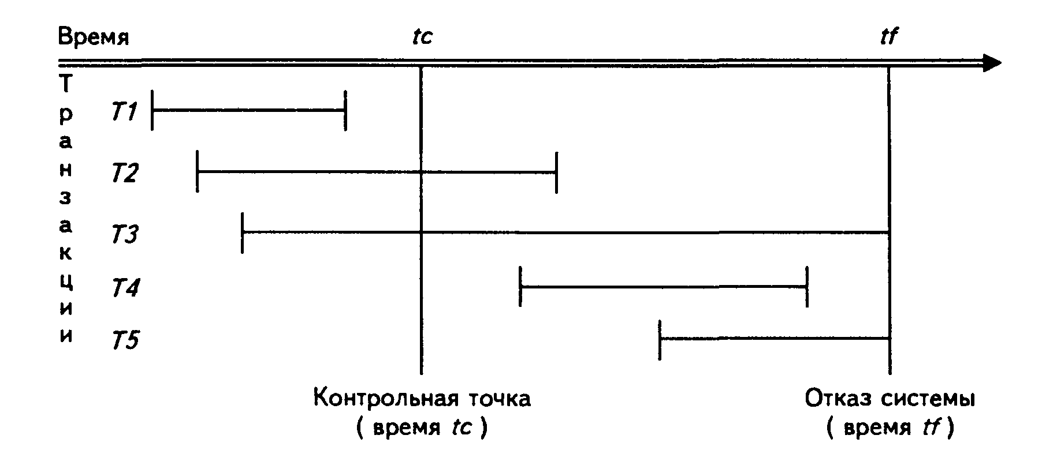
Пример (1/2)

Slide 33
Пример (2/2)
При перезапуске системы транзакции типов ТЗ и Т5 должны быть отменены, а транзакции типа Т2 и Т4 — выполнены повторно
Транзакции типа Т1 не участвуют в процессе перезапуска, поскольку выполненные ими обновления были принудительно внесены в физическую базу данных к моменту времени tc как часть процедуры создания этой контрольной точки
Транзакции, завершившиеся неудачно до момента времени tf, также не будут учитываться в процессе перезапуска

Slide 34
Формирование списков UNDO и REDO (1/2)
Создаются два списка: UNDO (Отменить) и REDO (Выполнить повторно)
В список UNDO заносятся все транзакции, упомянутые в последней из существующих записей контрольной точки, а список REDO пока остается пустым
В журнале регистрации поиск начинается с записи контрольной точки и происходит в прямом направлении

Slide 35
Формирование списков UNDO и REDO (2/2)
Если в журнале обнаружена запись BEGIN TRANSACTION с указанием о начале выполнения некоторой транзакции Т, то эта транзакция добавляется в СПИСОК UNDO
Если в журнале обнаружена запись COMMIT, свидетельствующая об окончании выполнения некоторой транзакции Т, эта транзакция переносится из списка UNDO в список REDO
По достижении конца файла журнала списки UNDO и REDO анализируются для выявления, соответственно, транзакций типов ТЗ и Т5, а также типов Т2 и Т4

Slide 36
Применение списков UNDO и REDO
После этого система просматривает журнал регистрации в обратном направлении, выполняя откат транзакций из списка UNDO
И, наконец, затем вновь просматривает журнал в прямом направлении, повторно выполняя транзакции из списка REDO

Slide 37
Вопрос 6
Сериализация транзакций

Slide 38
Проблемы реализации механизма транзакций
Необходимо избежать потери изменений БД в ситуации, когда несколько программ читают одни и те же данные, изменяют их и пытаются записать результат на прежнее место
В БД могут быть сохранены изменения, выполненные только одной программой, результаты работы всех остальных программ будут потеряны
Требуется исключить возможность чтения незафиксированных изменений
Это может произойти в случае, когда одна транзакция вносит изменения в БД, они тут же считываются в другой транзакции, но затем другая транзакция прерывается оператором ROLLBACK WORK

Slide 39
Принципы сериализации
Транзакция не может получить доступ к незафиксированным данным, то есть к данным, в которых произведены изменения, но эти изменения еще не зафиксированы
Результат совместного выполнения транзакций должен быть эквивалентен результату их последовательного выполнения. То есть, если две транзакции выполняются параллельно, то полагается, что результат будет такой же, как если бы сначала выполнялась первая, а затем вторая транзакция или наоборот

Slide 40
Проблемы параллельного доступа к общим данным
Потерянное обновление (lost update)
«Грязное» чтение (dirty read)
Неповторяющееся чтение (non-repeatable read)
Фантомное чтение (phantom reads)

Slide 41
Потерянное обновление
При одновременном изменении одного блока данных разными транзакциями, одно из изменений теряется
Транзакция 1 | Транзакция 2
UPDATE tbl1 SET f2 = f2 + 20 WHERE f1 = 1 | UPDATE tbl1 SET f2 = f2 + 25 WHERE f1 = 1

Slide 42
«Грязное» чтение
Чтение данных, добавленных или изменённых транзакцией, которая впоследствии не подтвердится (откатится)
Транзакция 1 | Транзакция 2
SELECT f2 FROM tbl1 WHERE f1 = 1
UPDATE tbl1 SET f2 = f2 + 1 WHERE f1 = 1
 | SELECT f2 FROM tbl1 WHERE f1 = 1
ROLLBACK WORK

Slide 43
Неповторяющееся чтение
При повторном чтении в рамках одной транзакции, ранее прочитанные данные оказываются изменёнными или удалёнными
Транзакция 1 | Транзакция 2
SELECT f2 FROM tbl1 WHERE f1 = 1 | SELECT f2 FROM tbl1 WHERE f1 = 1
UPDATE tbl1 SET f2 = f2 + 1 WHERE f1 = 1
COMMIT
 | SELECT f2 FROM tbl1 WHERE f1 = 1

Slide 44
Фантомное чтение
При повторном чтении в рамках одной транзакции прочитаны данные(новые "фантомные" строки), которых при предыдущих чтениях не было, хотя они удовлетворяли условиям отбора предыдущего чтения
Транзакция 1 | Транзакция 2
 | SELECT SUM(f2) FROM tbl1
INSERT INTO tbl1 (f1,f2) VALUES (15,20)
COMMIT
 | SELECT SUM(f2) FROM tbl1

Slide 45
Уровни изоляции
Read uncommitted | чтение незафиксированных данных
Read committed | чтение фиксированных данных
Repeatable read | повторяемое чтение
Serializable | сериализация транзакций

Slide 46
Read uncommitted
Низший уровень изоляции (уровень 0)
Гарантирует только отсутствие потерянных обновлений
Если несколько транзакций одновременно пытались изменять одну и ту же строку, то в окончательном варианте строка будет иметь значение, определенное последней успешно выполненной транзакцией

Slide 47
Read committed
Завершенное чтение, при котором отсутствует черновое, "грязное" чтение (т.е. чтение одним пользователем данных, которые не были зафиксированы в БД командой COMMIT)
Тем не менее в процессе работы одной транзакции другая может быть успешно завершена и сделанные ею изменения зафиксированы. В итоге первая транзакция будет работать уже с другим набором данных (проблема неповторяемого чтения)

Slide 48
Repeatable read
Уровень, при котором чтение одной и той же строки или строк в транзакции дает одинаковый результат
Пока транзакция не завершена, никакие другие транзакции не могут модифицировать эти данные

Slide 49
Serializable
Самый высокий уровень изолированности –транзакции полностью изолируются друг от друга
На этом уровне результаты параллельного выполнения транзакций для базы данных в большинстве случаев можно считать совпадающими с последовательным выполнением тех же транзакций (по очереди в каком-либо порядке)

Slide 50
Уровени изоляции и решаемые проблемы
Уровень изоляции | Фантомная вставка | Неповторяющееся чтение | «Грязное» чтение | Потерянное обновление
READ UNCOMMITTED | – | – | – | +
READ COMMITTED | – | – | + | +
REPEATABLE READ | – | + | + | +
SERIALIZABLE | + | + | + | +

Slide 51
Вопрос 7
Механизм блокировок

Slide 52
Применение блокировок
На время выполнения транзакции СУБД блокирует часть БД к которой транзакция обращается
Блокировка сохраняется до момента фиксации или отката транзакции
Если в процессе параллельной обработки другой транзакции делается попытка обратиться к блокированным данным, обработка транзакции приостанавливается и возобновляется только после завершения транзакции, заблокировавшей данные и снятия блокировки

Slide 53
Объекты блокировок
БД целиком
Отдельная таблица БД
Группа строк в таблице
Отдельная строка таблице

Slide 54
Влияние не производительность
Очевидно, что чем больше блокируемый элемент данных, тем медленнее СУБД обрабатывает транзакции – велико время ожидания снятия блокировок
Как правило, реализуется блокировка на уровне отдельных строк: в этом случае можно добиться максимальной производительности за счет того, что блокируемый объект – минимальная структурная единица БД

Slide 55
Взаимная блокировка
 | T₁ | T₂
t₁ | UPDATE O₁ | …
t₂ | … | UPDATE O₂
t₃ | SELECT O₂ | …
t₄ | ожидание O₂ | SELECT O₁
t₅ | ожидание O₂ | ожидание O₁

Slide 56
Предотвращение тупиков
Для предотвращения тупиковых ситуаций СУБД периодически проверяет блокировки, установленные выполняющимися транзакциями
Если обнаруживается ситуация взаимоблокировки, то одна из транзакций, вызвавших эту ситуацию прерывается
Программа, которая сгенерировала прерванную транзакцию, получает сообщение об ошибке
Вторая транзакция продолжает выполняться в штатном режиме

Slide 57
Вопрос 8
Распределенная транзакция

Slide 58
Определение
Транзакция, обновляющая данные на нескольких узлах сети называется распределенной
Если транзакция работает с БД, расположенной на одном узле, то ее называют локальной
Таким образом, логически распределенная транзакция состоит из нескольких локальных

Slide 59
Требования к распределенным транзакциям
Распределенная транзакция должна фиксироваться только в случае, когда зафиксированы все локальные транзакции ее составляющие
Если прерывается хотя бы одна из локальных транзакций, должна быть прервана и распределенная транзакция

Slide 60
Двухфазная фиксация (1/2)
На первой стадии сервер БД, фиксирующий распределенную транзакцию, посылает команду "приготовиться к фиксации" всем узлам сети (серверам БД), задействованным для выполнения соответствующих локальных транзакций
Все серверы локальных БД должны в ответ сообщить, что они готовы к фиксации
Если хотя бы от одного из серверов ответ не получен или, если имело место программная или аппаратная ошибка при выполнении локальной транзакции, то сервер распределенной БД производит откат локальных транзакций на всех узлах, включая те, которые прислали оповещение о готовности к фиксации

Slide 61
Двухфазная фиксация (2/2)
Вторая стадия начинается, когда все локальные СУБД готовы к фиксации
Сервер, обрабатывающий распределенную транзакцию, заканчивает ее фиксацию, посылая команду "зафиксировать транзакцию" всем локальным серверам

Slide 62
Литература
Дейт К. Введение в системы баз данных, 8-е издание. Пер. с англ. К.; М.; СПб.: Издательский дом «Вильямс», 2005
Корнеев В.В., Гареев А.Ф., Васютин С.В., Райх В.В. Технологии интеллектуальной обработки информации. М.: в/ч 33965, 2006

